Slide 1

Redes Veiculares – METI/MIETI (2024/2025) Grupo 1 Bruno Araújo (PG55806) Diogo Araújo (A101778) Fernando Mendes (PG55807)

Slide 2
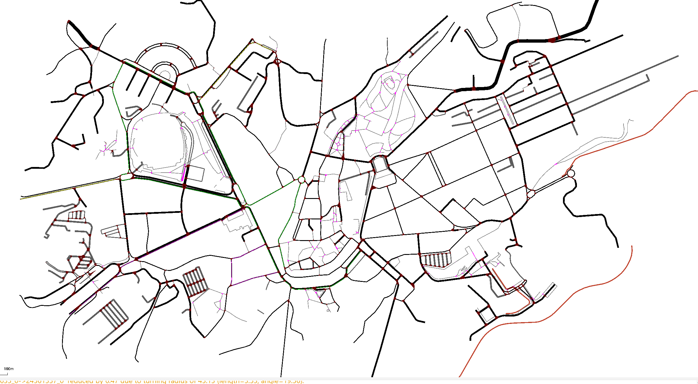
Mapa da Simulação
Cidade de Guimarães

Slide 3
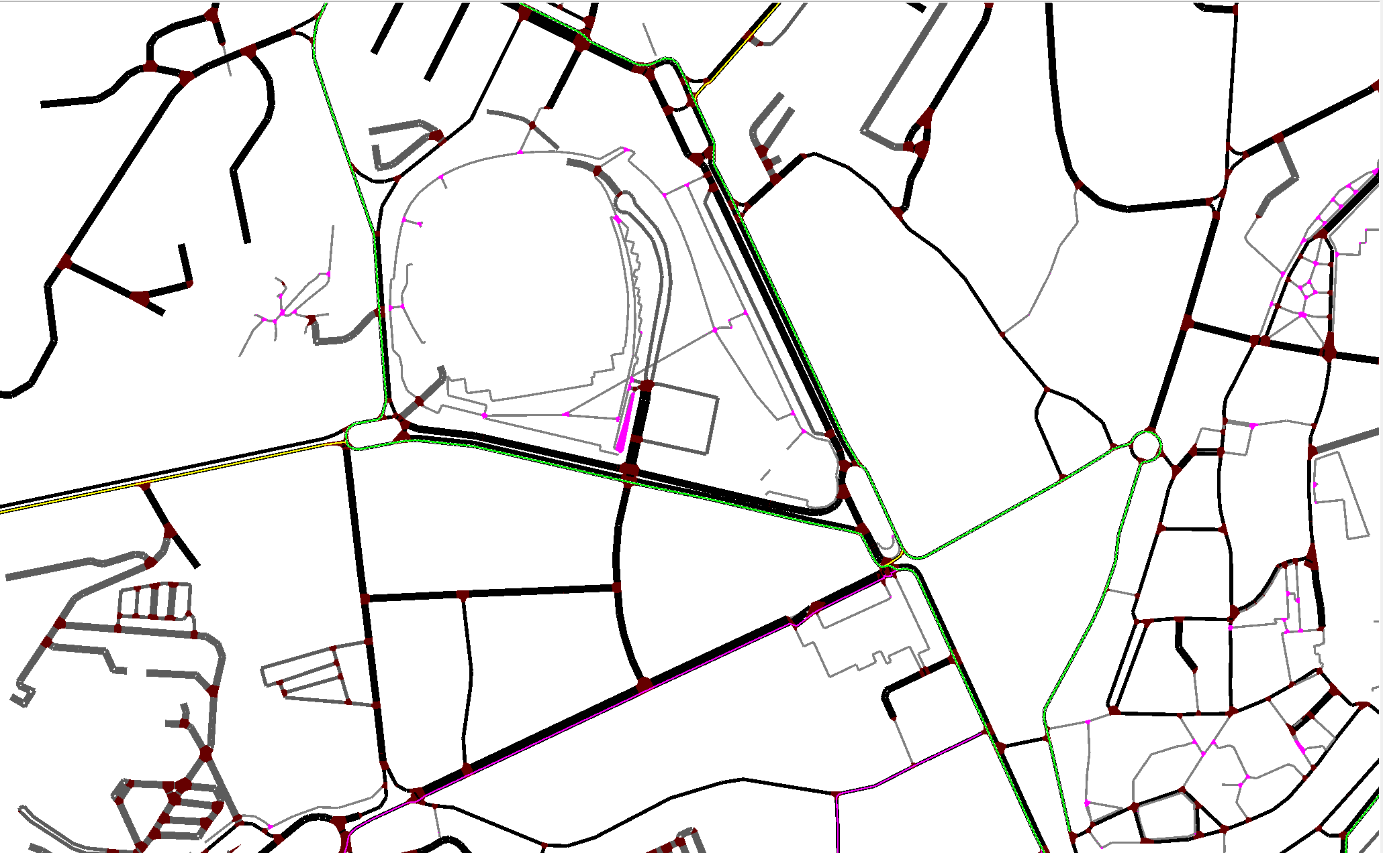
Rotas
Rota 0
Rota 1
Rota 2

Slide 4
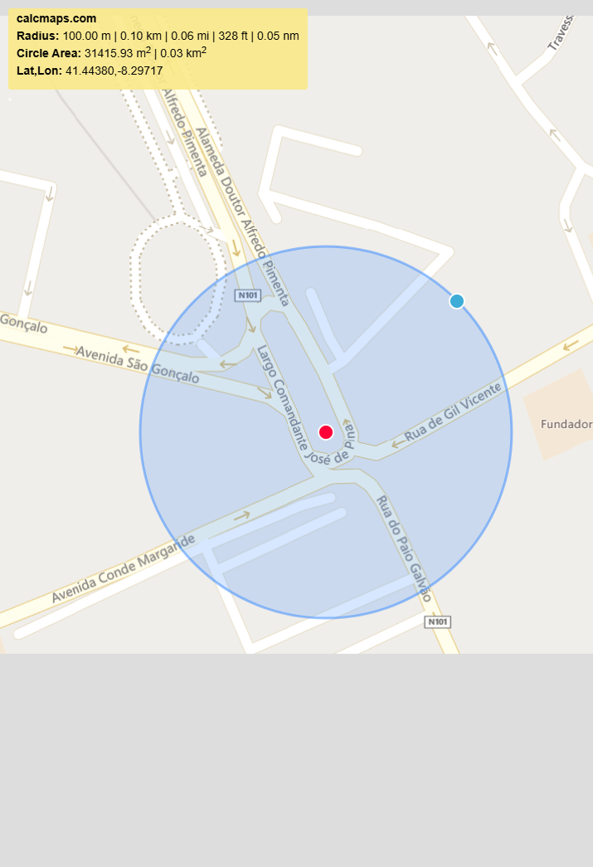
Entidades da rede
RSU (Road-Side Unit) - Intermediário entre os veículos e o nó FOG.
FOG – Processamento local de dados críticos, nomeadamente no nosso caso, calcula excessos de velocidades.
Veículos;
Posição do RSU e do FOG no mapa.

Slide 5
Protocolos
CAM – Comunicação entre veículos e entre o nó RSU e os Veículos. Os veículos enviam a sua informação para veículos próximos e para o nó RSU.
DENM – Mensagens de aviso. Após a identificação dos carros que estão a exceder a velocidade o FOG comunicará com os veículos que estão a cometer esta infração ou com os que estão na mesma rota que estes malfeitores, enviando para o RSU que reencaminhará para estes.

Slide 6
Tecnologias de comunicação
Ad-Hoc – Comunicação entre veículos e entre o nó RSU e os Veículos.
Celular – Comunicação entre a RSU e nó FOG.

Slide 7
Ações
Passivas – Os veículos após a receção de uma mensagem do tipo DENM, escrevem o aviso nos seus logs.
Ativas – Após receber uma mensagem de aviso, o veículo reduz a sua velocidade. Caso esteja acima do limite permitido, a redução será maior do que se houvesse apenas um carro malfeitor na rota.

Slide 8
Síntese dos objetivos
Configurar e simular um cenário de tráfego real ( mapa, rotas, tipos de veículos);
Estabelecer a comunicação desde os veículos até ao nó FOG e vice-versa (considerando encaminhamento com mais que um salto) ;
Em cada elemento da rede (veículo, RSU e FOG) deve ser implementados os mapas internos “LDM” (lista de vizinhos);
Processar os dados e as respetivas informações em prol da verificação das condições de segurança rodoviária (verificação dos valores da velocidade dos veículos);
Mediante os resultados devem ser implementadas medidas de atuação passiva e ativa;

Slide 9
Demonstração

